Slide 1
DEPARTAMENTO DE CIENCIAS DE LA TIERRA Y DE LA CONSTRUCCIÓN
CARRERA DE INGENIERÍA GEOGRÁFICA Y DEL MEDIO AMBIENTE
“Aplicación de la Teledetección Satelital como herramienta para la determinación del estado trófico de La Laguna de Yambo”
Autor: Bryan Moscuiy
Director de Carrera: Ing. Alexander Robayo, Msc.
Secretaria Académica: Abg. Michelle Benavides
Director del Proyecto: Ing. Izar Sinde González, Msc.
Docente Evaluador: Oswaldo Padilla, PhD

Slide 2
CONTENIDO
Introducción
Objetivos
Fundamento Teórico
Metodología
Resultados
Conclusiones y Recomendaciones

Slide 3
Planteamiento del Problema
Introducción
Eutrofización
Aumento de concentraciones de P y N
Proliferación de algas
Disminución de la concentración de oxigeno
Mortandad masiva de biota
Laguna de Yambo
Muestreo de campo
Utilización de recursos
Teledetección Satelital

Slide 4
Justificación e Importancia
Introducción
Lagos y lagunas
Monitoreo Continuo
Muestreo en campo
Percepción remota

Slide 5
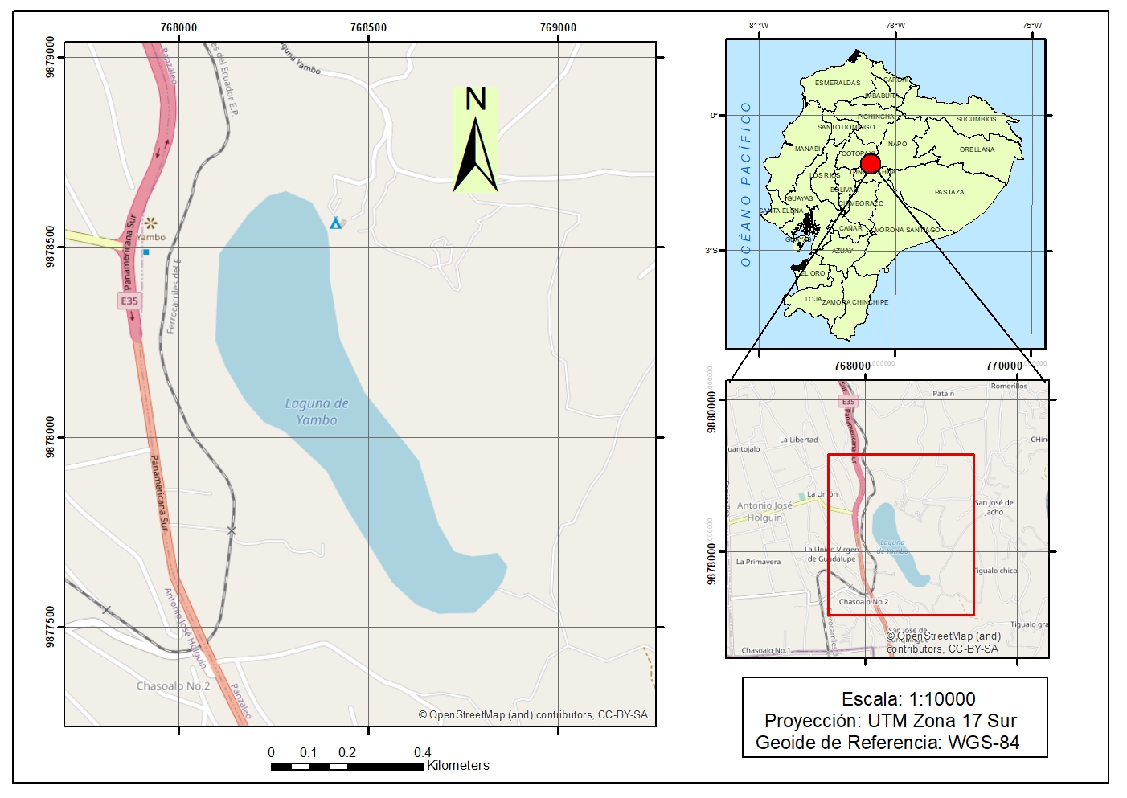
Introducción
Área de Estudio

Slide 6
Introducción
Objetivos
Fundamento Teórico
Metodología
Resultados
Conclusiones y Recomendaciones

Slide 7
Objetivos
OBJETIVO GENERAL
Estimar la concentración de clorofila-a utilizando Imágenes Satelitales Sentinel-2 para determinar el estado trófico de la laguna de Yambo.
OBJETIVOS ESPECIFICOS
Recopilar y estructurar la información de datos de clorofila -a obtenidos con mediciones in-situ e imágenes satelitales.
Determinar y validar la ecuación de regresión lineal múltiple que permita relacionar los valores de reflectancia de las imágenes satelitales Sentinel-2 con los valores de concentración de clorofila-a
Modelar la distribución espacial de la concentración de clorofila-a de la laguna de Yambo del año 2017 y 2020
Determinar el estado trófico de la laguna de Yambo utilizando el índice de Carlson modificado de los años 2017 y 2020

Slide 8
Introducción
Objetivos
Fundamento Teórico
Resultados
Conclusiones y Recomendaciones
Metodología

Slide 9
Fundamento Teórico
Sistemas Acuáticos Lénticos y Eutrofización
Sistemas Acuáticos Lénticos
Eutrofización
Proceso de Eutrofización
Categorías de Eutrofización
( Moreno et al., 2010)
(Moreta, 2008).
(Zouiten, 2012).

Slide 10

Sistemas Acuáticos Lénticos y Eutrofización
Fundamento Teórico
Métodos para la evaluación del Estado Trófico
Índice del Estado Trófico de Carlson modificado por Aizaki
Índice del Estado Trófico de Carlson
Clorofila “a”
$$TSI \left(Clorofila−a\right)=10∗\left(2,46+\frac{\ln{{Cl}_{a}}}{\ln{2,5}}\right)$$
(Moreno et al., 2010)
(M. López & Palacios, 2015)

Slide 11
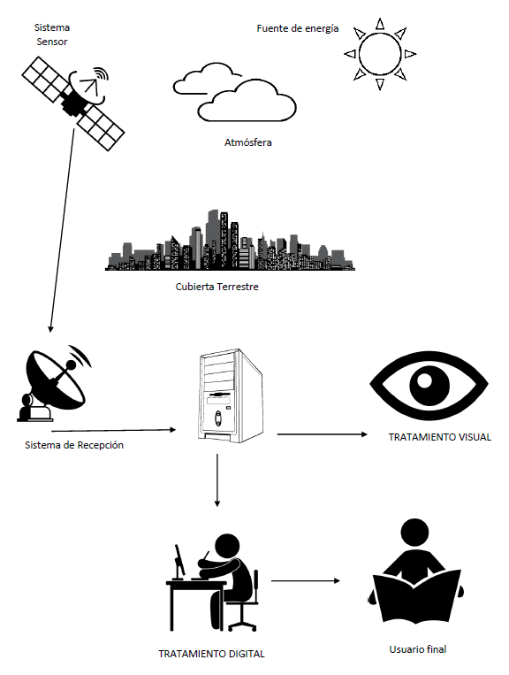
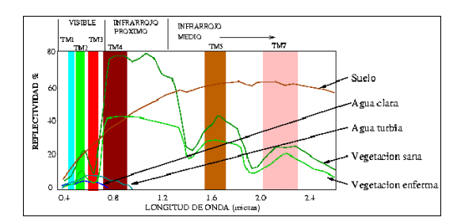
Teledetección Satelital
Fundamento Teórico
Interacción de la radiación con los objetos
Reflejarse
Firmas Espectrales
Respuesta espectral particular de la Interacción de la energía electromagnética con la superficie terrestre
Respuesta Espectral del Agua
Una mayor reflectividades produce en las bandas del azul y verde y se va reduciendo hasta el infrarrojo cercano.
Absorberse
Transmitirse
(Chuvieco, 2008)
(García, 2017)

Slide 12
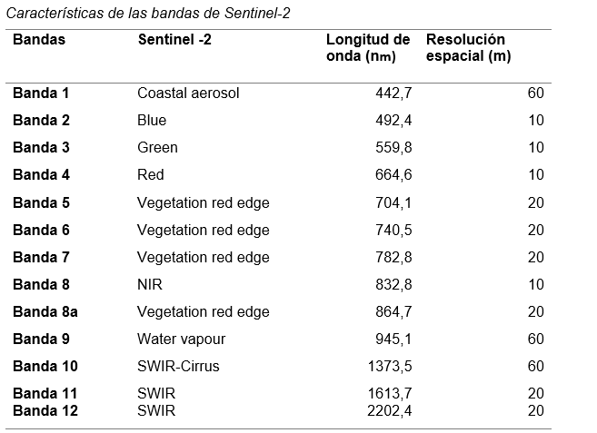
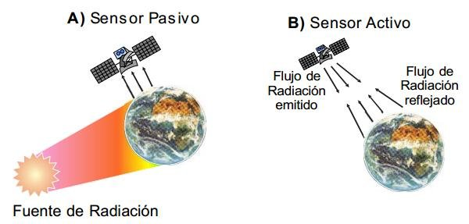
Teledetección Satelital
Fundamento Teórico
Tipos de Sensores
.Pasivos
.Activos
Resolución de los sensores
.Espacial
.Espectral
.Radiométrica
.Temporal
Sentinel 2
Nivel de procesamiento: 1C, 2A
ESA, 2020)
(Chuvieco, 2008)
(Bedón & Pinto, 2012).
(Mendoza, 2014)

Slide 13
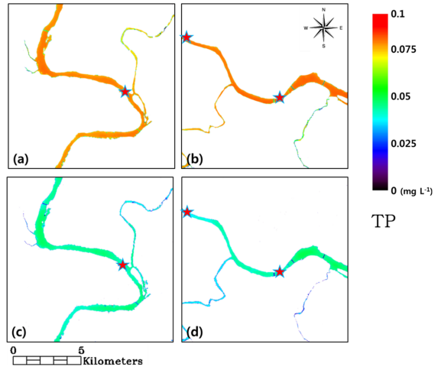
Teledetección Satelital
Fundamento Teórico
Teledetección aplicada en la evaluación de la calidad de agua
Modelos predictivos o de regresión
La teledetección por satélite puede mejorar el control de la calidad del agua y aumentar la detección rápida de amenazas ambientales
Modelos de Regresión Lineal
Regresión Lineal Simple
Regresión lineal múltiple
(Lim & Choi, 2015), (McDonald, 2011)
(Limeres, 2011)

Slide 14
Validación del modelo
Fundamento Teórico
Estadístico F: Este procedimiento suele considerarse como una prueba general o global del ajuste del modelo.
Estadístico T: es utilizada para medir la significancia estadística de los parámetros del modelo.
Coeficiente de Determinación: se define como el porcentaje de varianza que tiene la variable dependiente la cual se explica mediante el modelo de regresión.
Supuestos: Linealidad, multicolinealidad, independencia y homocedasticidad.
(Fernández, 2011), (Amat, 2016), (Vilà Baños et al., 2019)
(J. López, 2017)

Slide 15
Introducción
Objetivos
Fundamento Teórico
Metodología
Resultados
Conclusiones y Recomendaciones

Slide 16
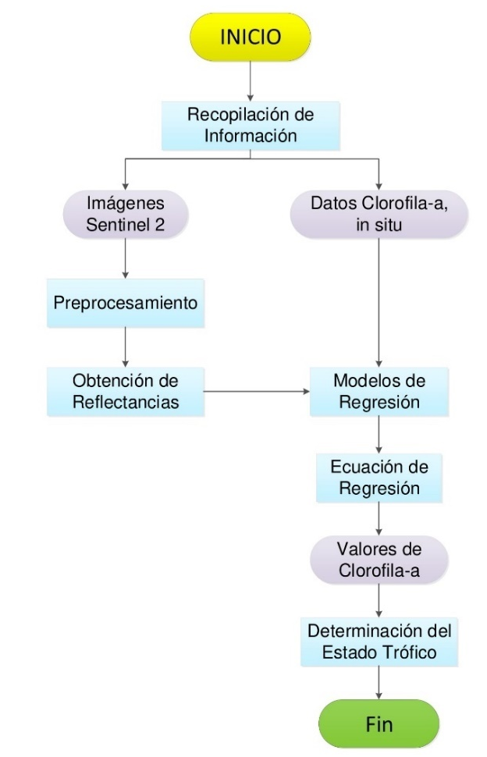


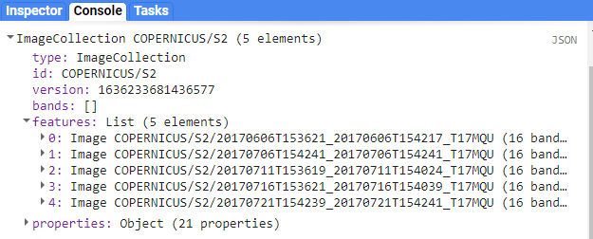

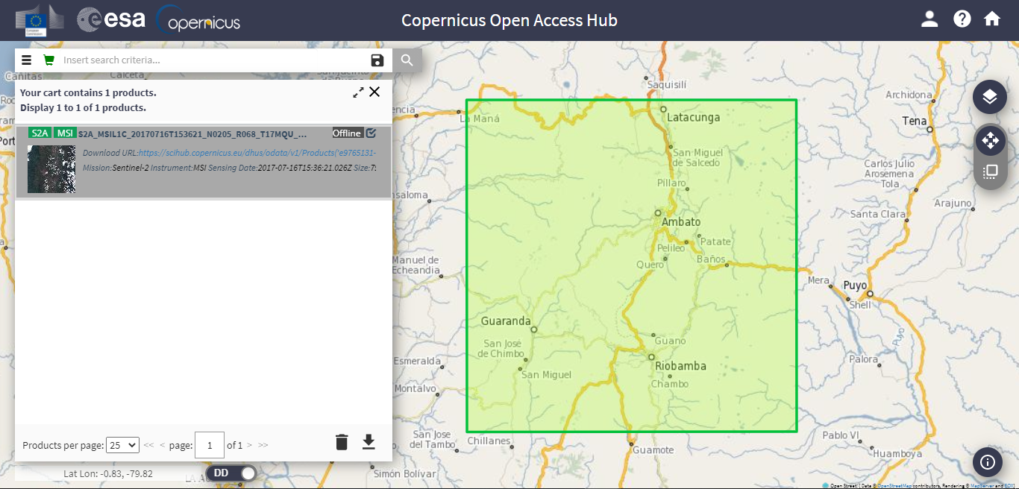
Metodología
Recopilación de la Información
Google Earth Engine
Google Scholar
Palabras Clave
Estado trófico y Laguna de Yambo
ESA Copernicus
32 Resultados

Slide 17
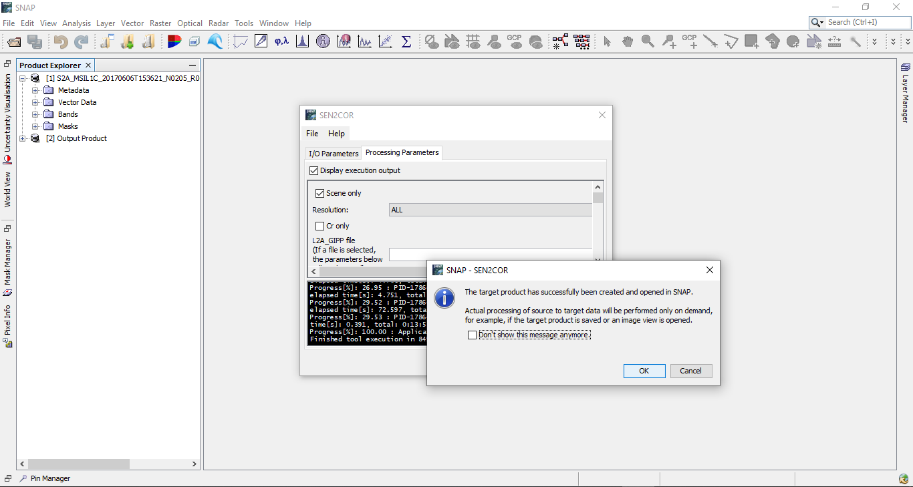
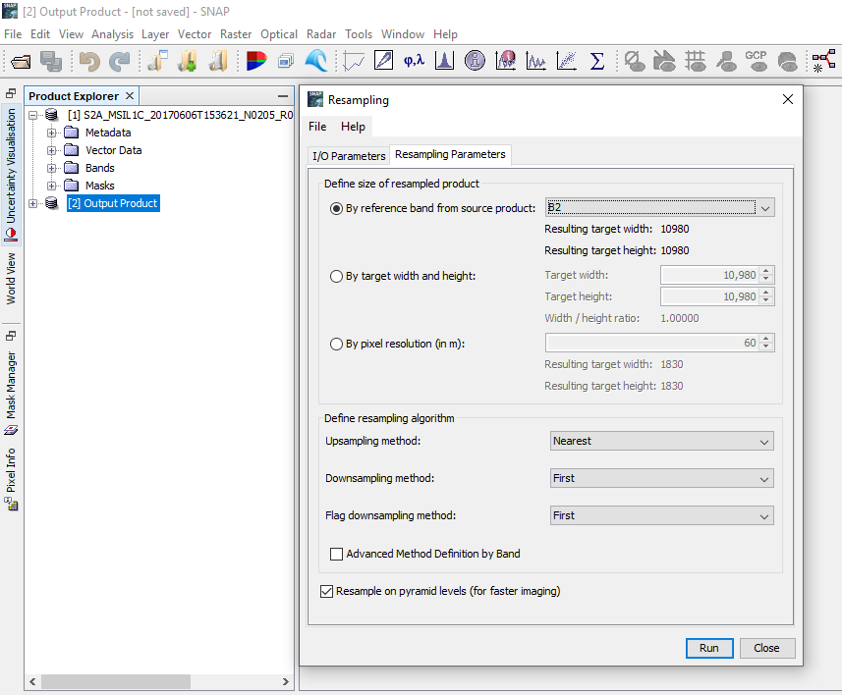
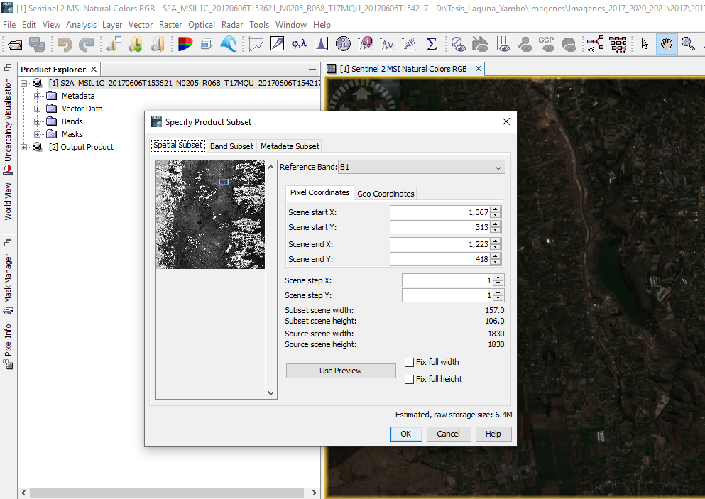
Procesamiento de Imágenes
Metodología
Corrección Atmosférica
Recorte Espacial
Resampleo

Slide 18
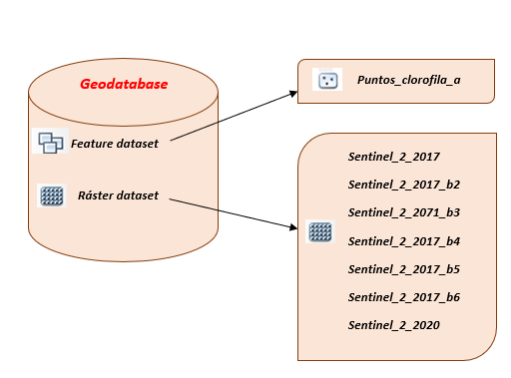
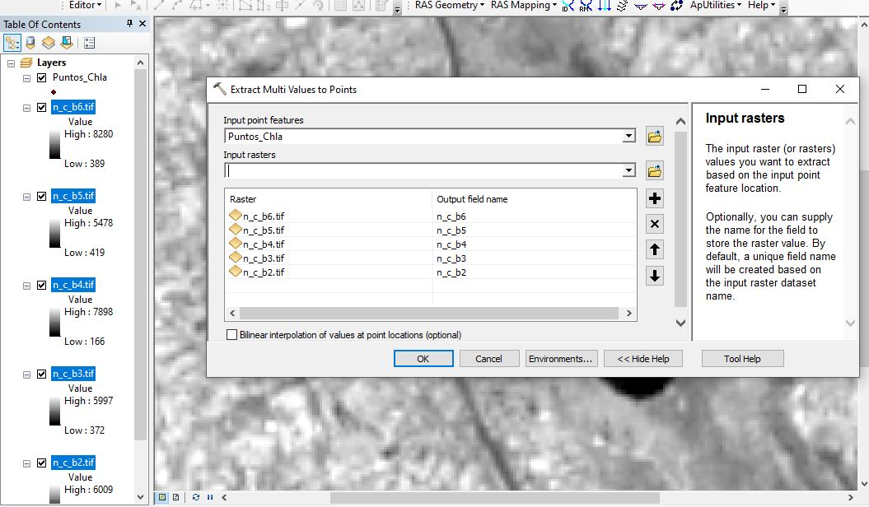
Metodología
Extracción de reflectancias
Generación de la Geodatabase

Slide 19
Estimación de la concentración de Clorofila-a
Metodología
Desarrollo de la Ecuación de Regresión
Al contar con los valores de concentración de clorofila-a georreferenciados, estos se relacionaron con los valores de reflectancia de las bandas de Sentinel-2 que se extrajeron para dichos puntos.
Las concentraciones de clorofila-a en el agua producen un incremento de absorbancia en las bandas azul y roja (bandas 2 y 4 de Sentinel-2) y un incremento de la reflectancia en las bandas del verde e infrarrojo que corresponden a las bandas b3,b5 y b6 de Sentinel-2
Se determina un modelo lineal múltiple general, en simplificar el modelo general hasta obtener el modelo con el menor número de variables predictoras (bandas) manteniendo o mejorando el grado de explicación de la variabilidad observada
Matriz de correlación basándose en el cálculo del coeficiente de Pearson

Slide 20
Estimación de la concentración de Clorofila-a
Metodología
Validación
Verificación de Supuestos
Prueba F de significancia general
Linealidad Gráficos de tendencia lineal
Multicolinealidad Matriz de Correlación
Independencia Durbin Watson
Hipótesis Nula (H_{o}): No Existe correlación en los residuales de la regresión
Hipótesis Alternativa (H₁): Existe correlación en los residuales de la regresión
Homocedasticidad Breusch-Pagan
Hipótesis Nula (H_{o}): los residuos son homocedásticos
Hipótesis alternativa (H₁): los residuos son heterocedásticos
Hipótesis nula: H₀: β1 = β2 =...... = βk = 0 el modelo no es significativo
Hipótesis alternativa: H₁: al menos un βi ≠ 0 el modelo es significativo
Prueba t de significancia individual
Hipótesis nula H₀:βi = 0 Xi no influye en Y
Hipótesis alternativa H₁:βi ≠ 0 Xi influye en Y

Slide 21
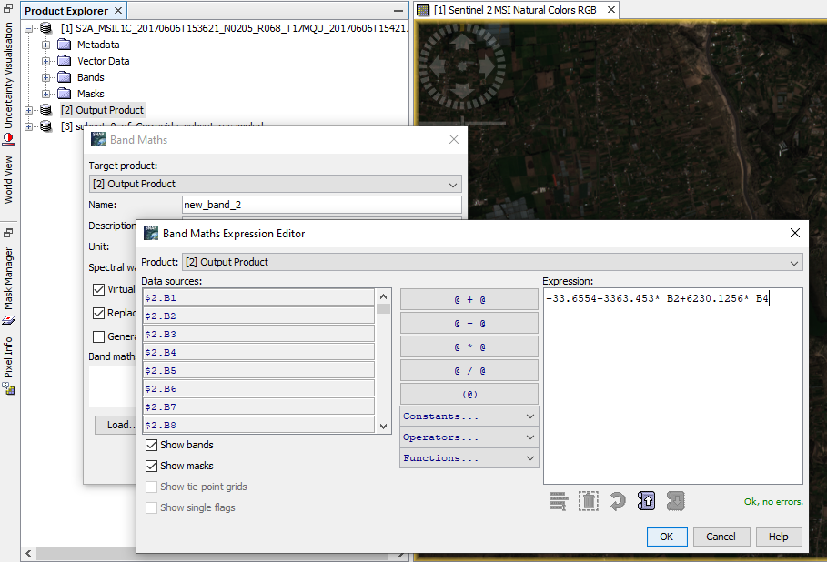
Estimación de la concentración de Clorofila-a
Metodología
Una vez que se ha determinado la ecuación de regresión con sus respectivos coeficientes se realiza la estimación de la concentración de clorofila-a para los años 2017 y 2020 en el software SNAP 8.0

Slide 22
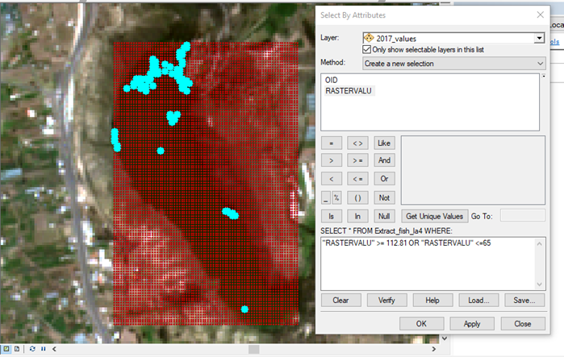
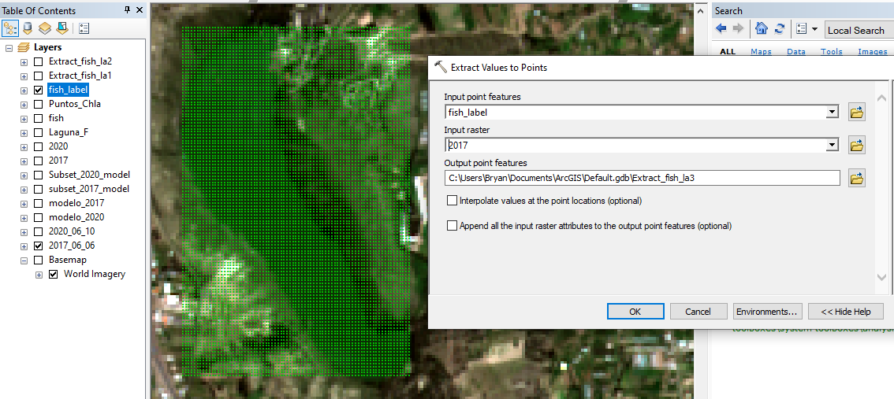
Identificación de valores atípicos en la estimación de la concentración de clorofila-a
Metodología
Identificación espacial de valores atípicos
Una vez que se estimaron los valores de concentración de clorofila-a fue necesario identificar los valores atípicos generados en este proceso
Estos fueron identificados mediante la utilización de la herramienta Select by Attributes
Se creo una malla de puntos cada 10 m, comando fishnet de ArcGIS
Se extrajeron los valores y se exportaron a una hoja de calculo en Excel
Se exportaron los valores a R Studio donde se creo el diagrama de caja y bigotes y se extrajeron los valores atípicos.

Slide 23
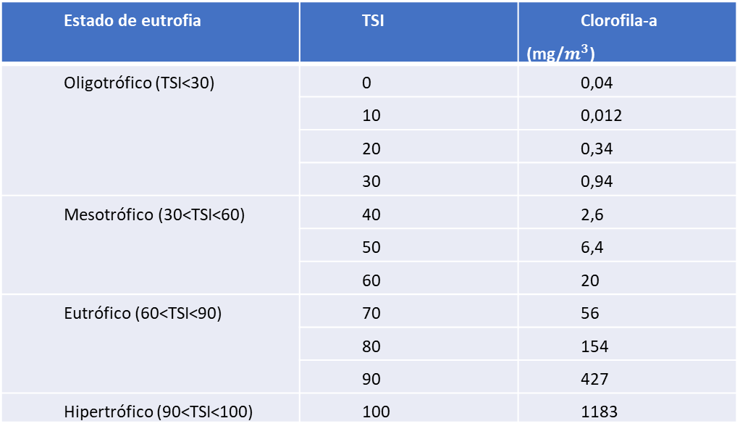
Estadística Descriptiva de la concentración de Clorofila-a
Metodología
Se extrajeron cada uno de los valores para calcular la estadística descriptiva y los histogramas de frecuencia, además se utilizó la media de concentración de clorofila-a con la cual se determina el estado trófico de la laguna.
Estado de eutrofia | TSI | Clorofila-a (mg/$m^{3}$)
Oligotrófico (TSI<30) | 0 | 0,04
 | 10 | 0,012
 | 20 | 0,34
 | 30 | 0,94
Mesotrófico (30<TSI<60) | 40 | 2,6
 | 50 | 6,4
 | 60 | 20
Eutrófico (60<TSI<90) | 70 | 56
 | 80 | 154
 | 90 | 427
Hipertrófico (90<TSI<100) | 100 | 1183
Determinación del Estado trófico
$$TSI \left(Clorofila−a\right)=10∗\left(2,46+\frac{\ln{{Cl}_{a}}}{\ln{2,5}}\right)$$

Slide 24
Introducción
Objetivos
Fundamento Teórico
Metodología
Resultados
Conclusiones y Recomendaciones

Slide 25
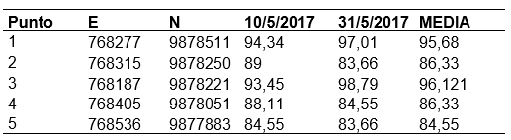
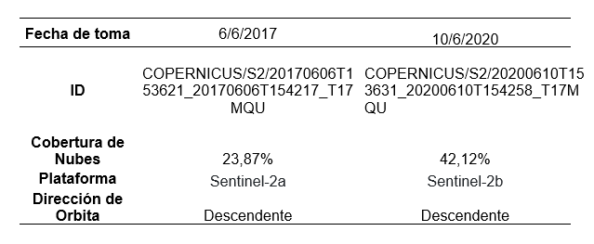
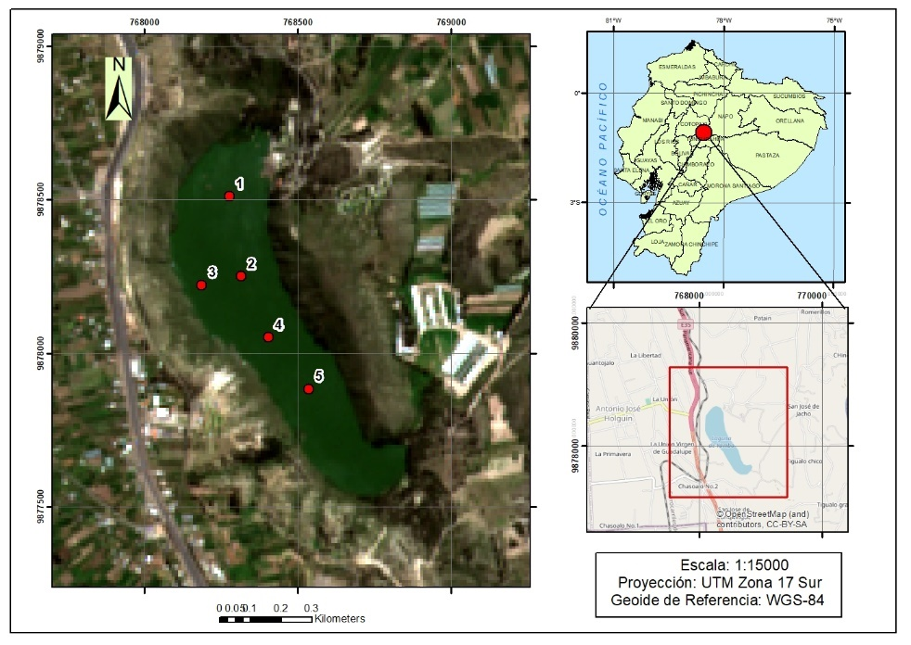
Resultados
Datos de clorofila-a
Imágenes Sentinel 2

Slide 26
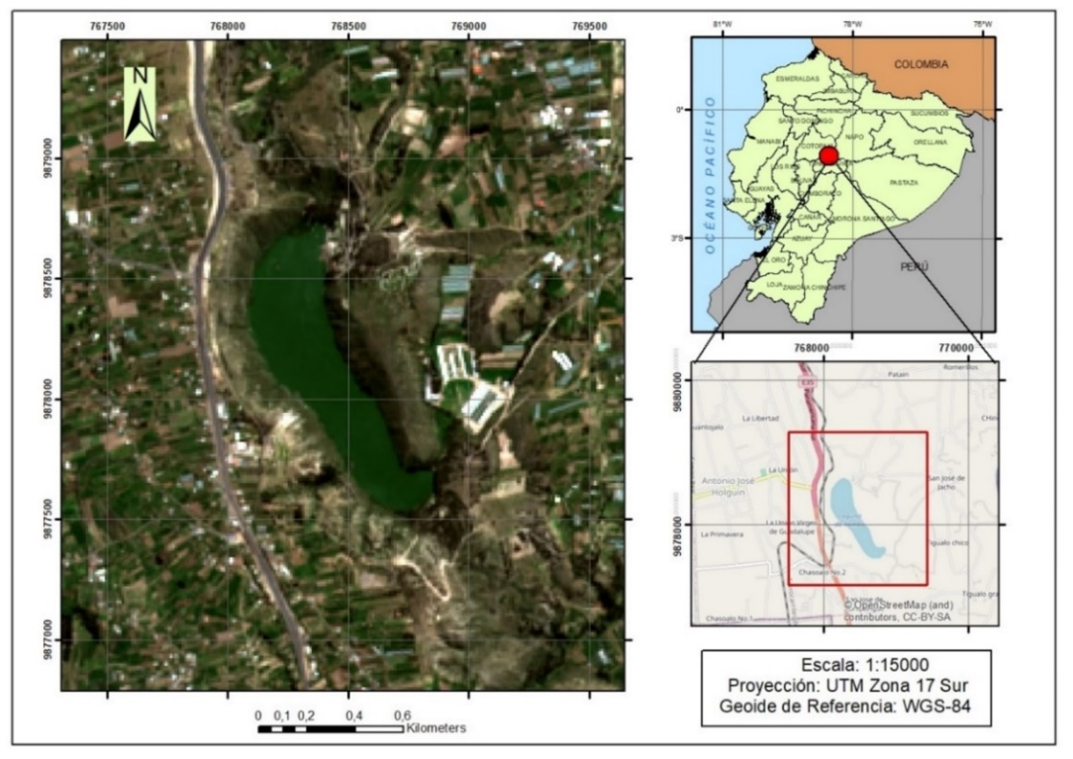
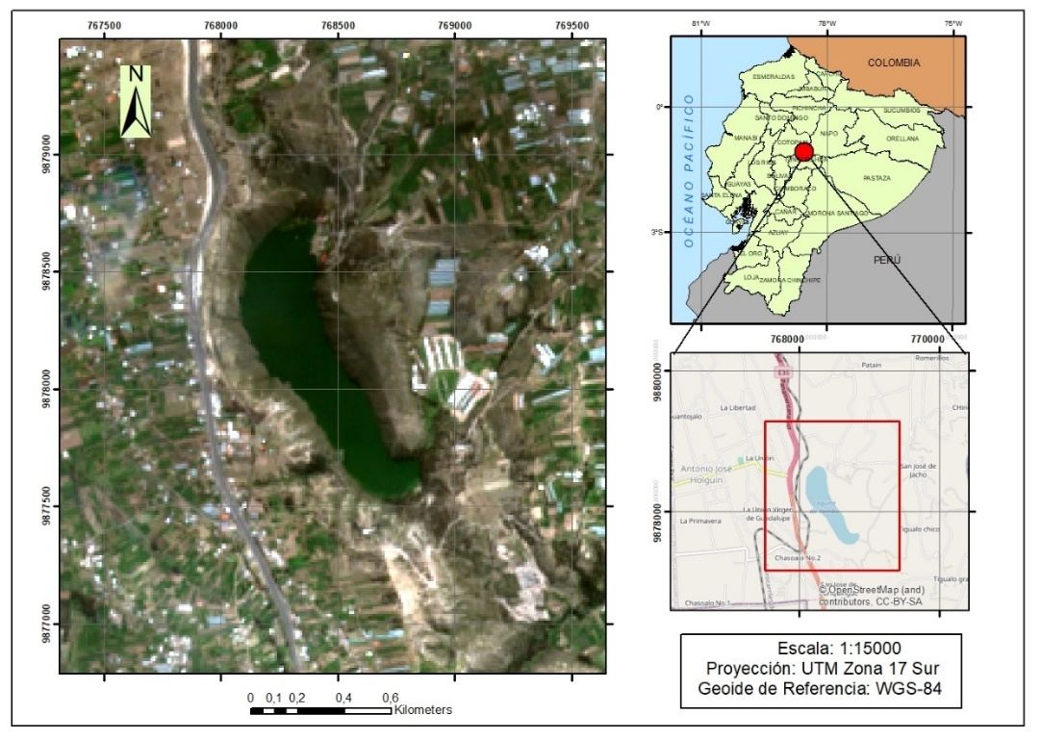
Imágenes Sentinel 2
Resultados
2017
2020

Slide 27
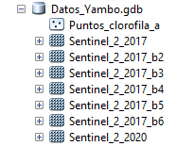
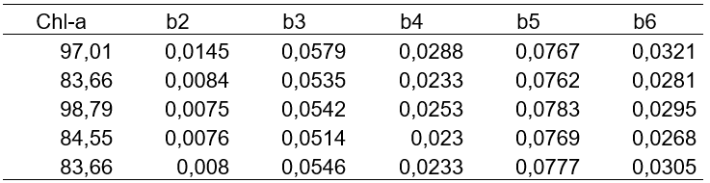
Resultados
Geodatabase
Valores de reflectancia

Slide 28
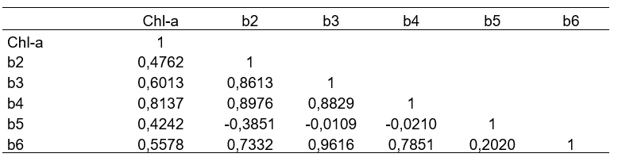
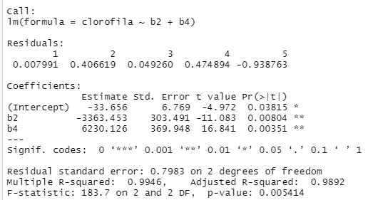
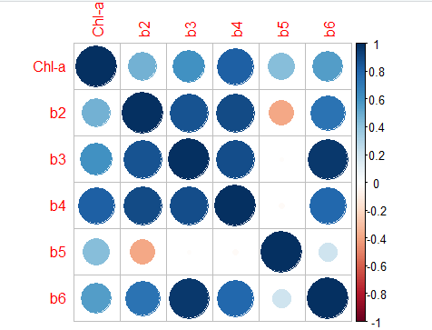
Ecuación de Regresión Lineal Múltiple
Resultados
Matriz y gráfica de Correlación
Modelo de Regresión

Slide 29
Validación
Resultados
Prueba F de significancia general
Hipótesis nula: H₀: β1 = β2 =...... = βk = 0 el modelo no es significativo
Hipótesis alternativa: H₁: al menos un βi ≠ 0 el modelo es significativo
A 95% de nivel de significancia 0.005414 < 0.05, por lo tanto el modelo es significativo
Prueba t de significancia individual
Hipótesis nula H₀:βi = 0 Xi no influye en Y
Hipótesis alternativa H₁:βi ≠ 0 Xi influye en Y
A 95% de nivel de significancia 0.03815, 0.00804 y 0.00351 < 0.05, por lo tanto cada una de variables y el intercepto influyen de manera significativa en la variable de respuesta

Slide 30

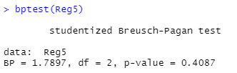
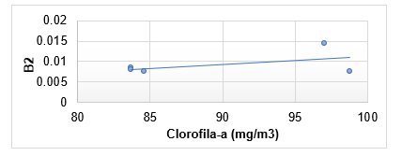

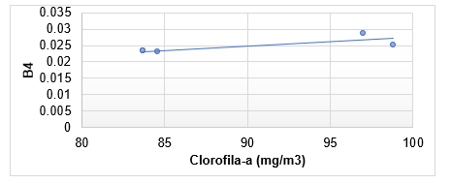
Verificación de Supuestos
Resultados
Linealidad
Multicolinealidad
Homocedasticidad
Independencia
Hipótesis Nula (H_{o}): los residuos son homocedásticos
Hipótesis alternativa (H₁): los residuos son heterocedásticos
Hipótesis Nula (H_{o}): No Existe correlación en los residuales
de la regresión
Hipótesis Alternativa (H₁): Existe correlación en los residuales
de la regresión
A 95% de nivel de significancia 0.4087> 0.05, por lo tanto los residuos son homocedásticos
A 95% de nivel de significancia 0.4737> 0.05, por lo tanto no existe correlación en los residuales de la regresión.

Slide 31
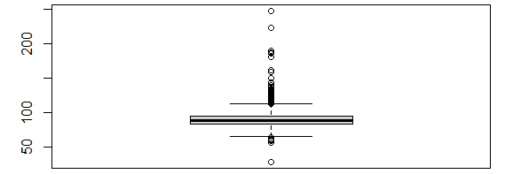
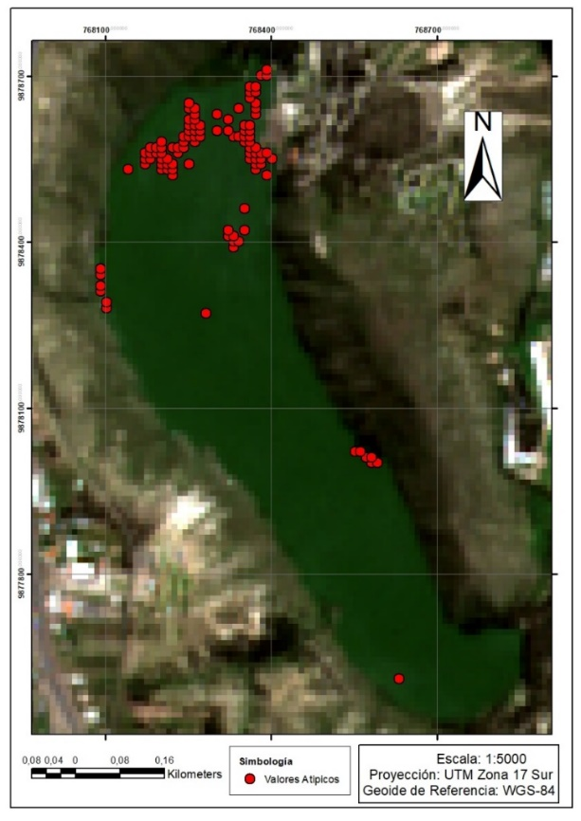
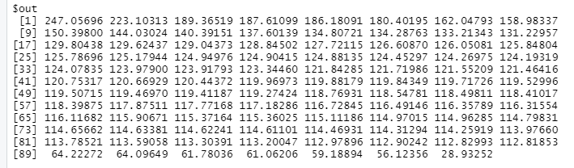
Identificación de Valores atípicos en la estimación de la concentración de clorofila-a años 2017 y 2020
Resultados
Diagrama de caja de la concentración de clorofila-a años 2017
Ubicación de valores atípicos 2017

Slide 32
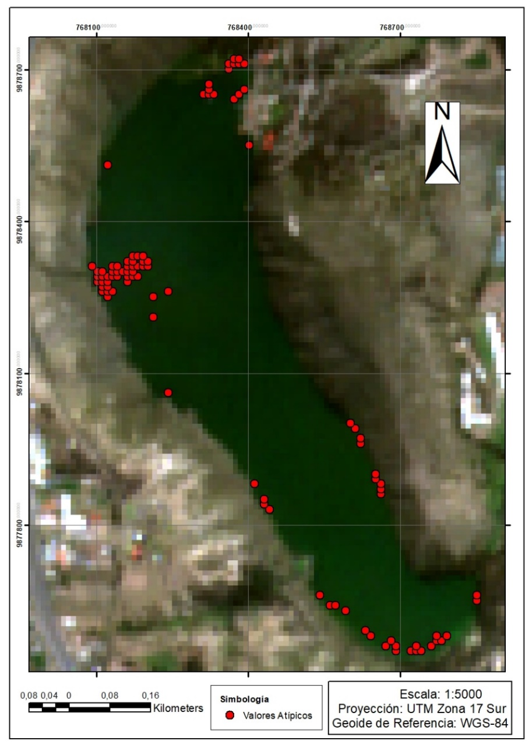
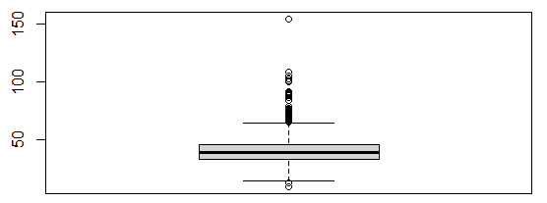
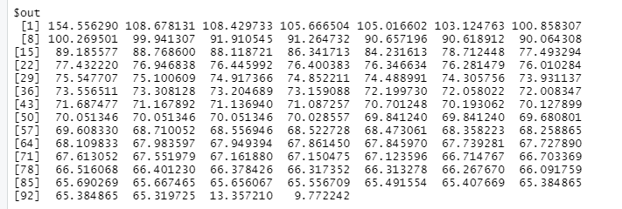
Identificación de Valores atípicos en la estimación de la concentración de clorofila-a años 2017 y 2020
Resultados
Diagrama de caja de la concentración de clorofila-a años 2020
Ubicación de valores atípicos 2020

Slide 33
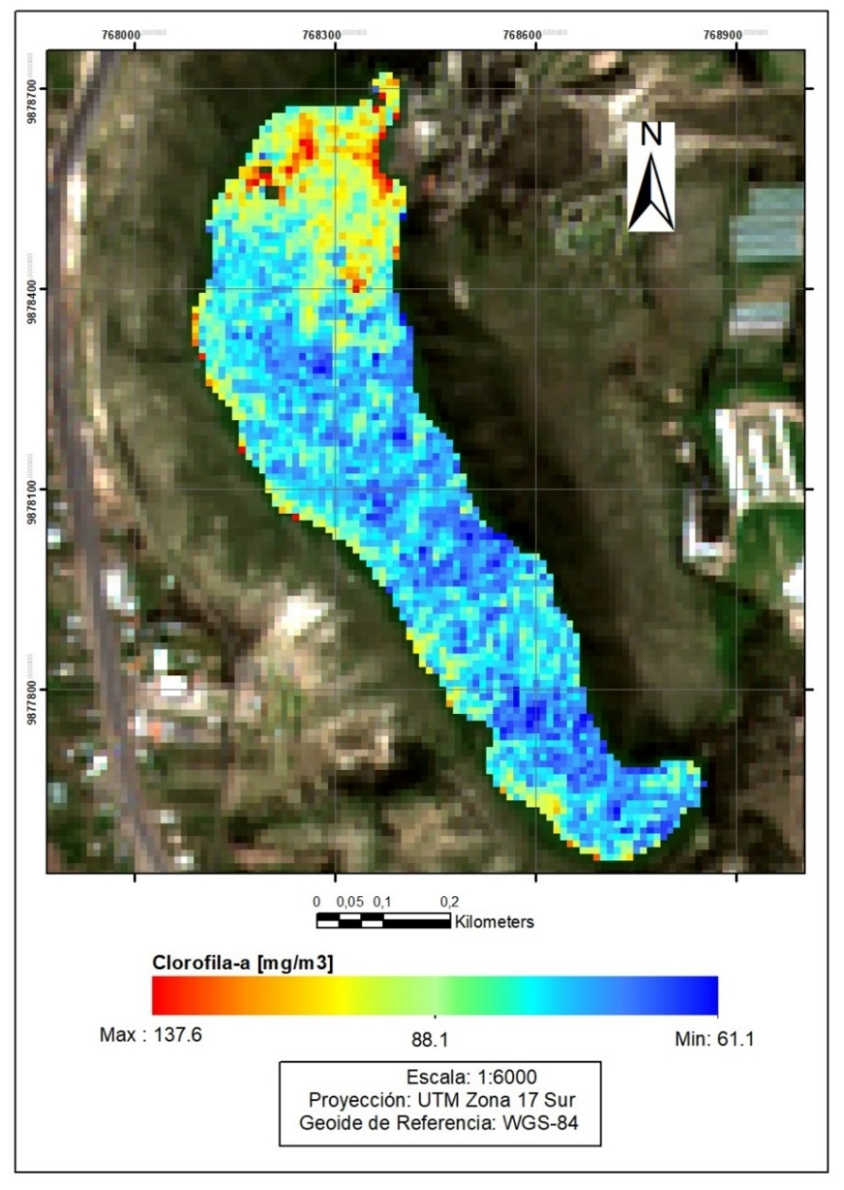
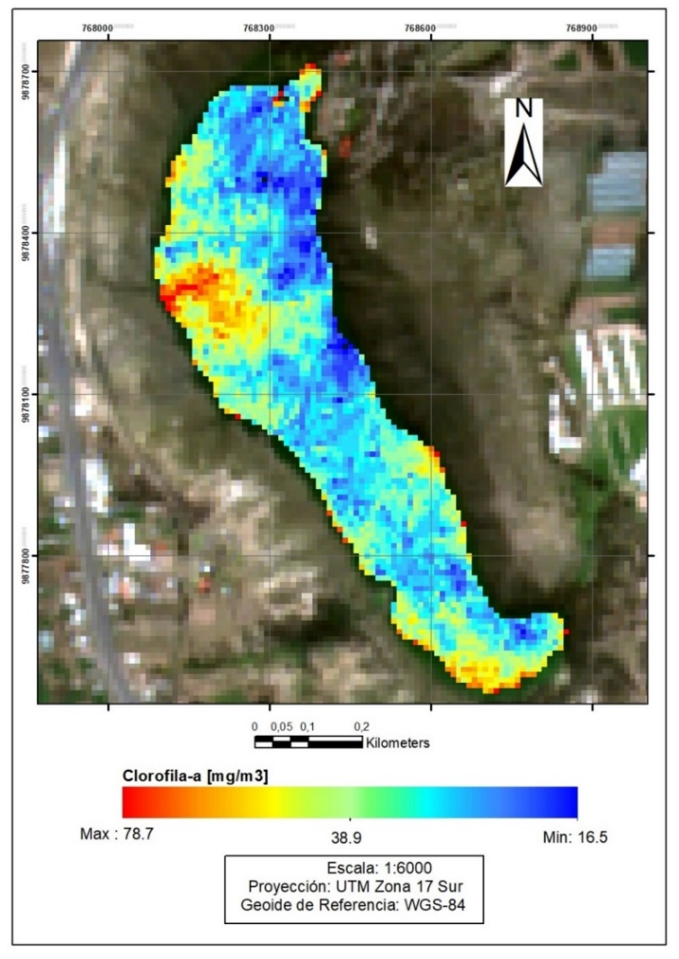
Mapa de concentración de clorofila-a año 2017
Mapa de concentración de clorofila-a año 2020

Slide 34
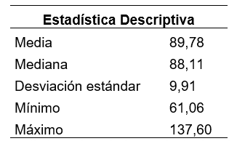
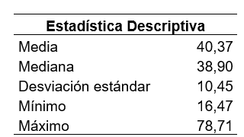
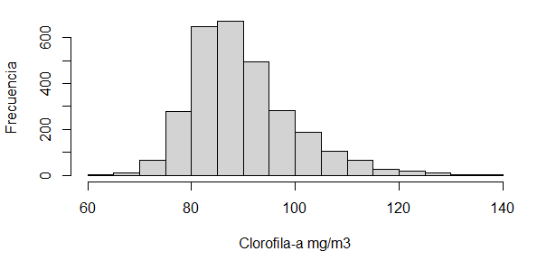
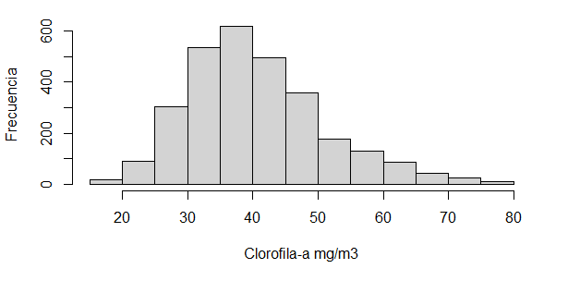
Estadística Descriptiva Concentración de clorofila-a años 2017 y 2020
Resultados
Estadística Descriptiva Concentración de clorofila-a año 2017
Estadística Descriptiva Concentración de clorofila-a año 2020

Slide 35
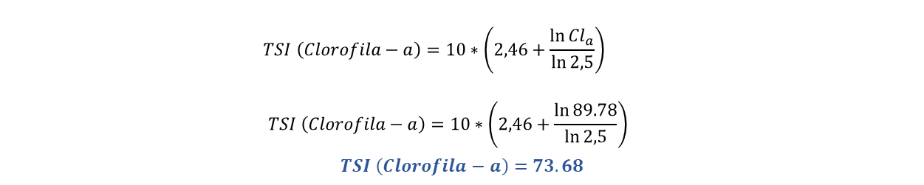
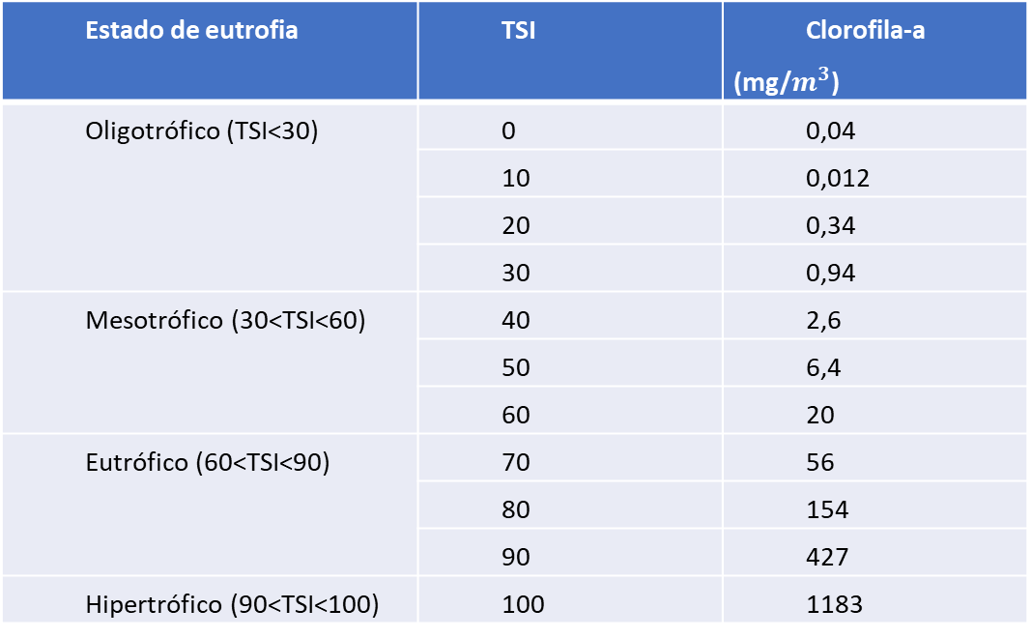
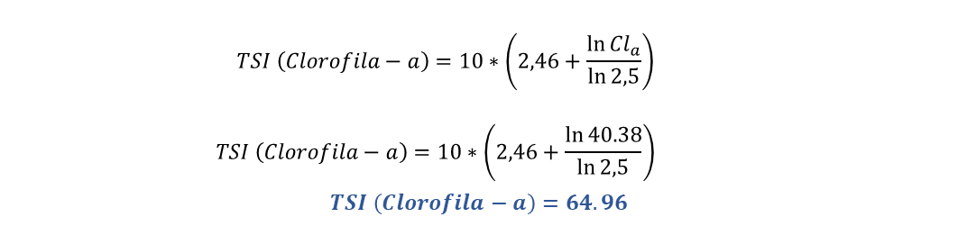
Determinación del Estado trófico años 2017 y 2020
Resultados
Estado trófico año 2017
Estado de eutrofia | TSI | Clorofila-a (mg/$m^{3}$)
Oligotrófico (TSI<30) | 0 | 0,04
 | 10 | 0,012
 | 20 | 0,34
 | 30 | 0,94
Mesotrófico (30<TSI<60) | 40 | 2,6
 | 50 | 6,4
 | 60 | 20
Eutrófico (60<TSI<90) | 70 | 56
 | 80 | 154
 | 90 | 427
Hipertrófico (90<TSI<100) | 100 | 1183
$$TSI \left(Clorofila−a\right)=10∗\left(2,46+\frac{\ln{{Cl}_{a}}}{\ln{2,5}}\right)$$
$$TSI \left(Clorofila−a\right)=10∗\left(2,46+\frac{\ln{89.78}}{\ln{2,5}}\right)$$
$$TSI \left(Clorofila−a\right)=73.68$$
Estado trófico año 2020
$$TSI \left(Clorofila−a\right)=10∗\left(2,46+\frac{\ln{{Cl}_{a}}}{\ln{2,5}}\right)$$
$$TSI \left(Clorofila−a\right)=10∗\left(2,46+\frac{\ln{40.38}}{\ln{2,5}}\right)$$
$$TSI \left(Clorofila−a\right)=64.96$$

Slide 36
Introducción
Objetivos
Fundamento Teórico
Metodología
Resultados
Conclusiones y Recomendaciones

Slide 37
Conclusiones
Conclusiones y Recomendaciones
De la estructuración de la información recopilada se generó una Geodatabase que contiene los valores georeferenciados de concentración de clorofila-a determinados en un estudio del año 2017 a partir de muestreo de campo, las reflectancias y las imágenes satelitales sentinel-2A procesadas de nivel 1C a nivel 2A utilizando el software SNAP Desktop, las mismas que corresponden a las fechas 6 de Junio de 2017 y 10 de Junio de 2020.
A partir de la imagen satelital Sentinel-2 del año 2017 y los valores de concentración de clorofila-a se determinó una ecuación de regresión lineal múltiple, en la cual se utilizaron como variables independientes los valores de reflectancia de las bandas 2 y 4 para estimar el valor de concentración de clorofila-a en la laguna, para este modelo se obtuvo un coeficiente de determinación ajustado elevado con un valor de 0.9892.
Para la validación del modelo se utilizaron las pruebas F de significancia general y t de significancia individual, donde se plantearon las hipótesis nula y alternativa, para ello se utilizo un nivel de significancia del 95% obteniéndose en ambos casos valores de probabilidad menores a 0.05 demostrando así la validez del modelo.

Slide 38
Conclusiones
Conclusiones y Recomendaciones
Se realizó también la validación de los supuestos para un modelo de regresión, en donde se determinó que existe relación lineal de la concentración de clorofila-a y las bandas 2 y 4; se determino que no existe evidencia de multicolinealidad ya que se obtuvo un valor de 0.8137 indicando que no existe relación perfecta o casi perfecta, para el análisis de independencia y homocedasticidad se utilizaron los estadísticos de Durbin-Watson y Breusch-Pagan respectivamente, se utilizó un nivel de significancia del 95% y se obtuvieron valores de probabilidad mayores a 0.05 en ambos casos con lo cual se determinó que no existe correlación en los residuales de la regresión y que además son homocedásticos.
A partir de la ecuación de regresión lineal múltiple validada, se modeló la distribución espacial de la concentración de clorofila-a para los años 2017 y 2020, para el año 2017 se obtuvo un valor máximo de 137.6 mg/m3 y un mínimo de 61.1 mg/m3, en el mapa generado se evidenció que las mayores concentraciones de clorofila-a se encuentran espacialmente distribuidas en la parte superior de la laguna, como consecuencia de una elevada actividad antrópica que se conforma en su mayoría por una alta actividad turística; Con respecto al año 2020 se registró un valor máximo de concentración de clorofila-a de 78.7 mg/m3 y un valor mínimo de 16.5 mg/m3, claramente estos valores son inferiores al año 2017, esto como consecuencia del confinamiento debido a la pandemia de COVID-19, en donde se implementaron medidas a la restricción de la circulación vehicular y por ende existió una disminución total de las actividades turísticas, en este contexto en el mapa generado para el año 2020 se evidencia que la mayores concentraciones de clorofila se encuentran en las orillas de la laguna donde existe mayor presencia de vegetación y fauna acuática.
.

Slide 39
Conclusiones
Conclusiones y Recomendaciones
En cuanto a la determinación del estado trófico de la laguna de Yambo, se utilizaron las medias de concentración de clorófila-a de los años 2017 y 2020 para ser remplazados en la ecuación para el cálculo del índice de estado trófico de Carlson modificado por Aizaki, obteniéndose un valor de 73.68 para el año 2017 y de 64.96 para el año 2020, en ambos casos se determina que la Laguna de Yambo se encuentra en un estado eutrófico, llegando a la misma conclusión que el estudio realizado en 2017 por Toapanta, demostrando así la aplicabilidad que tiene la teledetección Satelital en la determinación del estado trófico de los cuerpos de agua.

Slide 40
Recomendaciones
Conclusiones y Recomendaciones
Al momento de trabajar en la determinación de la ecuación de regresión se trabajó con una pequeña cantidad de datos de concentración de clorofila-a, por lo tanto se recomienda realizar un estudio que permita obtener una mayor cantidad de puntos con valores de concentración de clorofila-a tomados en campo en la Laguna de Yambo.
Una vez demostrada la aplicabilidad de la teledetección satelital en la estimación de la concentración de clorofila-a y determinación del estado trófico, se recomienda realizar estudios en los cuales se analicen la estimación de fósforo y transparencia utilizando imágenes satelitales.
Como consecuencia del estado eutrófico que presenta la Laguna de Yambo, se recomienda que se implementen planes de conservación por parte de los organismos correspondientes, que incluyan regulaciones para la correcta gestión de desechos y manejo de descargas, enfocados también en un turismo responsable y sostenible

Slide 41
DEPARTAMENTO DE CIENCIAS DE LA TIERRA Y DE LA CONSTRUCCIÓN
CARRERA DE INGENIERÍA GEOGRÁFICA Y DEL MEDIO AMBIENTE
“Aplicación de la Teledetección Satelital como herramienta para la determinación del estado trófico de La Laguna de Yambo”
Autor: Bryan Moscuiy
Director de Carrera: Ing. Alexander Robayo, Msc.
Secretaria Académica: Abg. Michelle Benavides
Director del Proyecto: Ing. Izar Sinde González, Msc.
Docente Evaluador: Oswaldo Padilla, PhD

